Slide 1
Pangajaran 2
Sub Tema 2
ngaran ramo

Slide 2
anggota badan
soca abdi dua
nu kénca katuhu
sampéan abdi dua
maké sapatu anyar
cepil abdi dua
ulah lepat nguping
lambey anu manis
ulah lepat ucap

Slide 3
panangan abdi dua
nu kénca katuhu
ulah salah rampa
bisi matak cilaka

Slide 4
ngaran ramo = jari
jajangkung
jariji
cinggir
curuk
jempol

Slide 5
jumlah ramo panangan abdi aya
sapuluh
ramo anu pangalitna disebut cinggir
ramo anu pangpondokna disebut
jempol

Slide 6
ramo nu pangjangkungna disebut jajangkung.
ramo nu sok dipaké nunjuk di sebut curuk.
ramo nu sok dipakéan ali ( cincin ) di sebut jariji.

Slide 7
lagu nami - nami ramo
ieu namina ramo jempol 2x
ceuk jempol téh, ceuk jempol téh,
kedah getol diajar.
ieu namina ramo curuk 2x
ceuk curuk téh, ceuk curuk téh,
kedah nurut piwuruk.

Slide 8
ieu namina jajangkung 2x
ceuk jajangkung, ceuk jajangkung,
kedah silih tulung.
ieu nami ramo jariji 2x
ceuk jariji, ceuk jariji,
urang kedah ngahiji.
ieu namina ramo cinggir 2x
ceuk cinggir téh, ceuk cinggir téh,
urang ulah sok gimir …..
ramo… ramo… ramo…

Slide 9
2
ngenalkeun kagunaan anggota badan

Slide 10
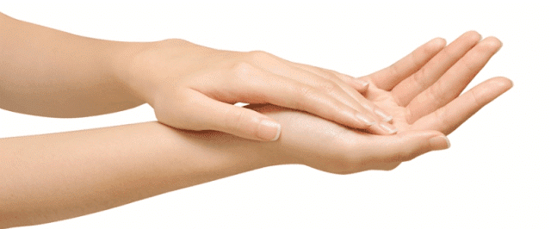
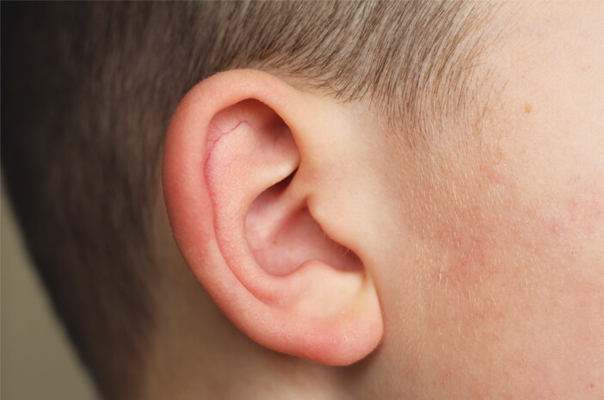
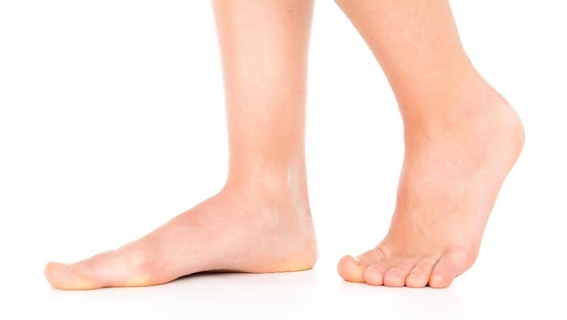
pangambung kanggo ngambung, kanggo napas
sampéan kanggo jalan, lulumpat, najong bal
cepil kanggo mirengkeun, ngadangu
panangan kanggo nyepeng, kanggo nulis, kanggo dahar, tuang
soca kanggo ningali
létah kanggo ngecap rasa (amis, asin , pait, lada, aseum.

Slide 11
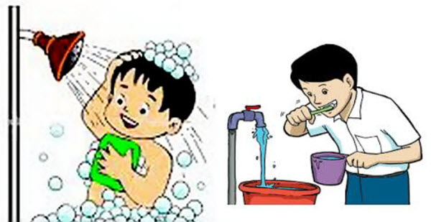
hatur nuhun
tetep semangat
jaga kaséhatan
Tuhan memberkati

